Slide 1
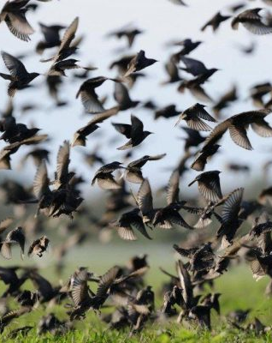
PARÇACIK SÜRÜ OPTİMİZASYONU
PARTICLE SWARM OPTIMIZATION
Notes:
Bu slayttaki resmi değiştirmek için resmi seçin ve silin. Sonra, yer tutucudaki Resimler simgesine tıklayarak kendi resminizi ekleyin.

Slide 2
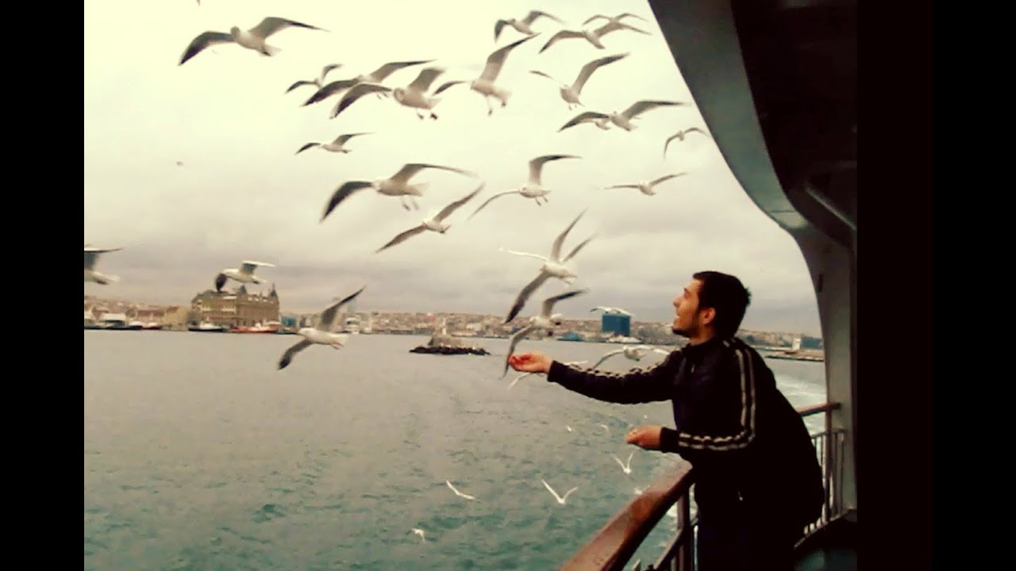
Parçacık Sürü Optimizasyonu Nedir?
Parçacık Sürü Optimizasyonu 1995 yılında Dr. Eberhart ve Dr. Kennedy tarafından kuş sürülerinin davranışlarından esinlenerek oluşturulmuş, popülasyon temelli bir optimizasyon algoritmasıdır.
Kuşların sürü içerisinde besine yakın olan kuşların konumlarına göre hareket etmeleri algoritmanın temelini oluşturur.

Slide 3
Her bir kuşun bulunduğu coğrafik konum besin kaynağına ne kadar yakınsa o kadar iyidir. Kuşlar bulundukları en iyi konumu hafızada tutarlar. Sürüdeki kuşlar coğrafik konumu iyi olan kuşların ve kendi en iyi konumuna doğru belirli bir hızda hareket ederler.
Kuşların bulunduğu coğrafya çözüm uzayımız
Her bir kuşun konumu çözüm kümemiz
Besin kaynağına olan yakınlık uygunluk değerimiz
En iyi uygunluk değerine doğru yapılan yönelimin miktarı hızımız
PSO çok az değişken içeren basit bir sezgisel optimizasyon algoritmadır.

Slide 4
Özet Adımlar
ESİNLENİLEN DAVRANIŞLAR | ALGORİTMADA KARŞILIK GELEN OLAYLAR
Kuşlara rastgele konumları ve hızları belirlenir. Bu konumların besin kaynaklarına yakınlığı hesap edilir | Rastgele çözüm kümeleri oluştur. Her çözüm kümesi parametre sayısı kadar eleman içerir. Oluşturulan çözüm kümelerinin uygunluk değerleri bulunur.
Kuşlar konumlarını sürüde en iyi konuma sahip kuşa ve geçmişteki kendi en iyi konumlarına bir hız belirlerler. Belirlenen hızla birlikte kuş konumunu yeniler. | Tüm çözüm kümelerine sırayla iyileştirilme formülü uygulanır.
Belirlenen tekrar sayısına ulaşıncaya kadar 2. Aşamaya geri dönülür. | Maksimum iterasyona ulaşıncaya kadar 2. Aşamaya geri dönülür.

Slide 5
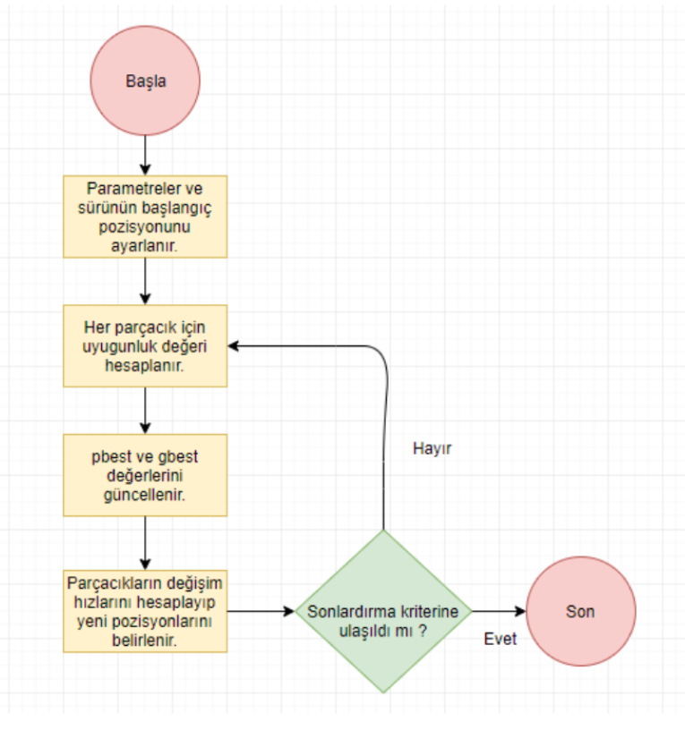
Teoride Parçacık Sürü Optimizasyonu: Akış Şeması

Slide 6
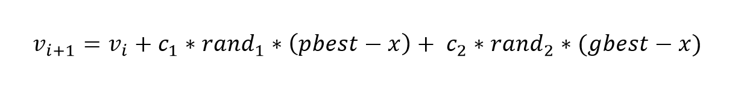
Teoride Parçacık Sürü Optimizasyonu: Parçacıkların değişim hızları
x : parçacık değeri
v : parçacığın değişim hızı,
c1,c2 : sabit değerler,
rand1, rand2 : rastgele üretilen değerler,
pbest : parçacığın çözüme en çok yaklaştığı durum
gbest : tüm parçacıklar arasında çözüme en çok yaklaşılan durum olmak üzere yukarıdaki formül ile hesaplanır.

Slide 8

ÖRNEK UYGULAMA
Amacımız problem denklemini 0’a yaklaştırmak !
Öncelikle kaç adet parçacıkla çözüm arayacağımızı belirliyoruz.
Bu sayı arama uzayının genişliğine ve sizin isteğinize bağlı olarak belirlenir.
P1=2 P2=3 P3=4
Uygunluk değerleri hesaplanır.
F(2)=-6 f(3)=8 f(4)=40
Pbest ve gbest değerleri hesaplanır.
İlk iterasyonda olduğumuz için parçacıkların kendileri pbest’dir.Gbest ise 0’a en yakın olandır.Yani p1’dir.
C1, c2 değerleri ve rastgele olarak rand1 , rand2 değerleri belirlenir.
C1 ve c2 değerleri genellikle 2 olarak belirlenir rand1 ve rand2’yi ise hesaplama kolaylığı açısından 2 olarak
belirliyoruz.

Slide 9
ÖRNEK UYGULAMA DEVAMI
İlk iterasyonda olduğumuz için hızları yok.Bu nedenle ilk değişim hızı Vo’ı 0 olarak kabul ediyoruz.
Parçacıkların değişim hızları;
P1 0+2*2*(2-2)+2*2*(2-2)=0
P2 0+2*2*(3-3)+2*2*(2-3)=-4
P3 0+2*2*(4-4)+2*2*(2-4)=-8
Parçacıkların yeni değerleri belirlenir.
P1 2+0=2 P2 3-4=1 P3 4-8=-4
Yeni parçacıkların uygunluk değerleri hesaplanır.
f(2)=-6 f(1)=0 f(-4)= - 48
Denklemimizi 0 yapan değer -1 olarak bulunmuş oldu.Eğer 0’a ulaşmamış olsaydık yeni parçacıklar seçerek
yeniden pbest değeri ve bu zamana kadar gelmiş tüm pbestlerin en iyisi olan gbest değeri belirlenecekti.

Slide 10
ÖZET
Parçacık Sürü Optimizasyonu (PSO) son yıllarda kullanılan en yeni akıllı hesap yöntemlerinden biridir.
İşlem yükü ve gerekli hafıza miktarı parçacık sayısına ve probleminin boyutuna bağlıdır
Klasik optimizasyon yöntemlerinden en önemli farkı türev kullanmamasıdır. Bu da sonuca daha kısa sürede ulaşmasını sağlamaktadır.

Slide 11
KAYNAKÇA:
https://rishav1.github.io/rein_learning/2017/01/05/simple-swarm-intelligence-optimization-for-cartpole-balancing-problem.html
Particle Swarm Optimization — Wikipedia
http://www.ibrahimcayiroglu.com/Dokumanlar/IleriAlgoritmaAnalizi/IleriAlgoritmaAnalizi-10.Hafta-ParcacikSuruAlgoritmasi.pdf
TUĞBA ULUSOY G171210017
NEVA EMEL İŞLER G171210089
DİLEK AYŞE GÜN G171210113

